Slide 1
Mise en place d’une solution de sauvegarde automatisée pour la base de données

Slide 2
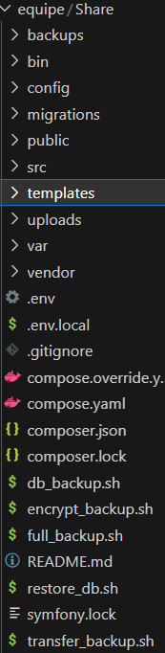
Création d’un dossier récepteur des sauvegardes

Slide 3
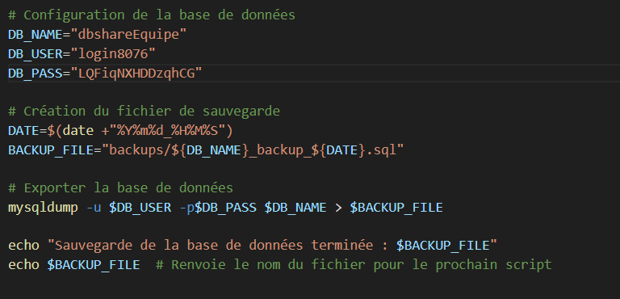
Mise en place de l’exportation de la base

Slide 4
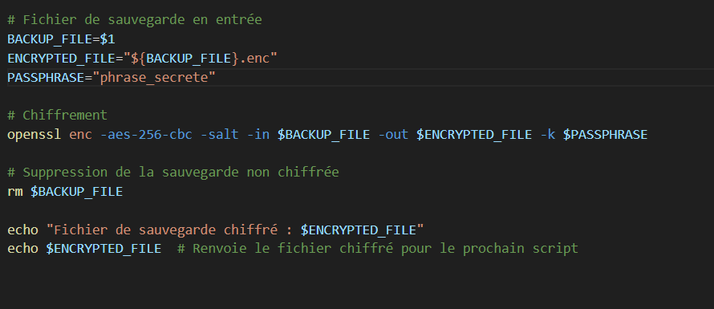
Chiffrement des données

Slide 5
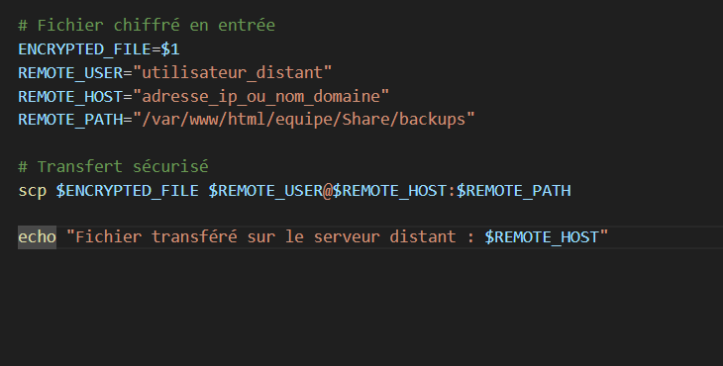
Sécurisation des transferts

Slide 6
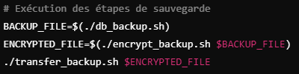
Vérification de l’intégrité

Slide 7
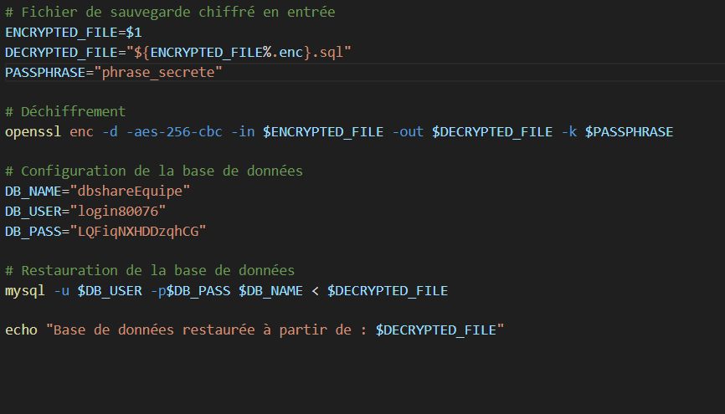
Restoration de la base de données

Slide 8

Mise en place de cron

